Slide 1
PET radyofarmasötikleri
F-18 işaretli radyofarmasötikler (siklotron)
18F-FDG
18F-DOPA
18F-FCH
18F-FET
18F-FLT
18F-PSMA…
Ga-68 işaretli peptidler (jeneratör)
Ga-68 –DOTATATE
Ga-68 PSMA…
Kısa yarı ömürlü radyonüklidlerle bağlı bileşikler (siklotron)

Slide 2
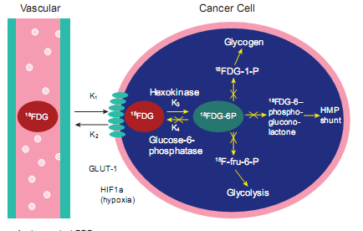
18 F- FDG (fluorodeoksiglukoz)
Glukoz analoğu.
Hücre içine GLUT-1 ile alınır.
Heksokinaz enzimi ile F-18-FDG-6-fosfat şekline döner.
FDG-6P glukoz fosfataz ile reaksiyona giremediğinden glikolizin diğer basamaklarına katılmaz ve tamamıyla tümör hücresinde birikir.

